Slide 1
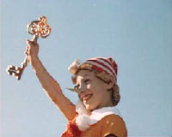
буратино
1975 год

Slide 2
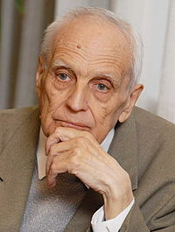
Николай Субботин
Текст слайда

Slide 3
Рина Зелёная — черепаха Тортила
Владимир Этуш — Карабас-Барабас
Ролан Быков — кот Базилио
Елена Санаева — лиса Алиса
Владимир Басов — Дуремар
Баадур Цуладзе — хозяин харчевни трёх пескарей
Дмитрий Иосифов — Буратино
Татьяна Проценко — Мальвина
Роман Столкарц — Пьеро
Томас Аугустинас — Артемон
Григорий Светлорусов — Арлекин
Николай Гринько — папа Карло
Юрий Катин-Ярцев — Джузеппе

Slide 4
Сценарий Инны Веткиной
Постановка Леонида Нечаева
Главный оператор: Юрий Елхов
Главный художник: Леонид Ершов
Музыка Алексея Рыбникова
Стихи Булата Окуджавы, Юрия Энтина
Роли озвучивали: Алексей Консовский (Говорящий Сверчок), Гарри Бардин (паук)
Музыка: Алексей Рыбников
Тексты песен: Булат Окуджава, Юрий Энтин
Режиссёр: Николай Субботин
Вокальный ансамбль
Оркестр Госкино под управлением Георгия Гараняна
Звукорежиссёр: Н. Данилин

Slide 5
Мне больше всего понравилась песня Буратино ,папы Карло. Потому -что в ней используются более мягкие и твердые ноты.

Slide 6
Если бы я снималась в фильме Буратино то я бы сыграла роль Мальвины. Потому что мне нравится её характер ,внешний вид, цвет волос.

